Slide 1
ВЕРНЫЕ ПОМОЩНИКИ- МЫШЦЫ
ОКРУЖАЮЩИЙ МИР, 3 КЛАСС
УМК «ГАРМОНИЯ»
ИАРЧЕНКО Е.В., МБОУ СОШ №3

Slide 2
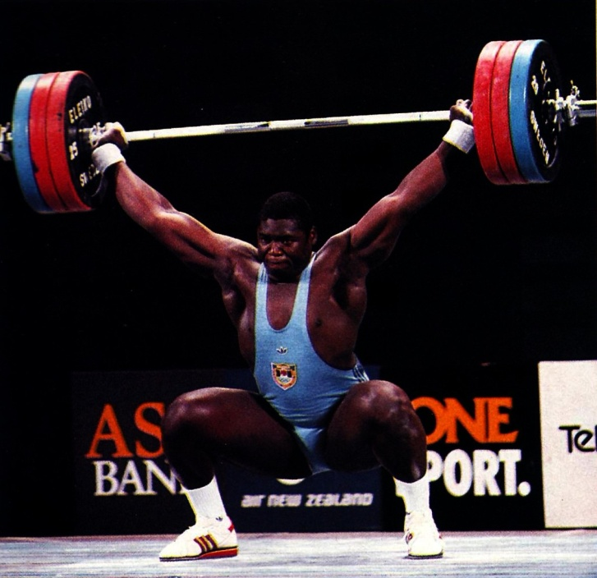
ЧТО ПОМОГАЕТ ЧЕЛОВЕКУ СОВЕРШАТЬ РАЗЛИЧНЫЕ ДВИЖЕНИЯ?
МЫШЦЫ
В ОРГАНИЗМЕ ЧЕЛОВЕКА БОЛЕЕ 600 МЫШЦ

Slide 3
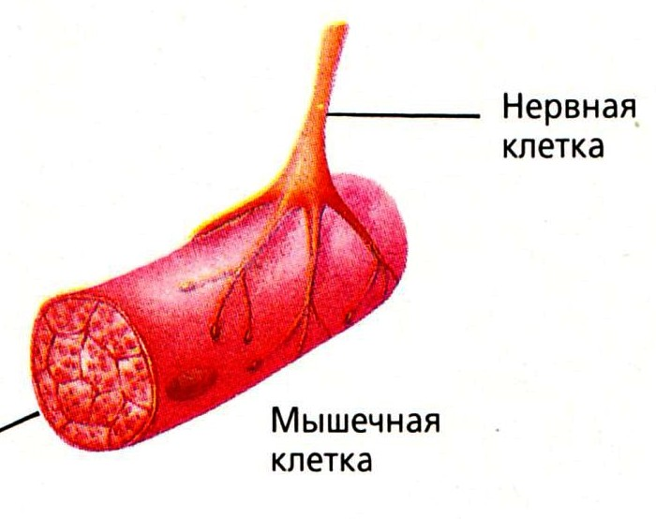
МЫШЕЧНАЯ КЛЕТКА

Slide 4
ТИПЫ МЫШЦ:
ПОПЕРЕЧНО- ПОЛОСАТЫЕ
(УПРАВЛЯЕТ ГОЛОВНОЙ МОЗГ)
ОТВЕЧАЮТ ЗА ВСЕ ДВИЖЕНИЯ ЧЕЛОВЕКА
2. ГЛАДКИЕ МЫШЦЫ
ОТВЕЧАЮТ ЗА НЕПРОИЗВОЛЬНЫЕ
ДВИЖЕНИЯ ВНУТРЕННИХ ОРГАНОВ
3. СЕРДЕЧНАЯ МЫШЦА
(ИЗ НЕЁ ЦЕЛИКОМ СОСТОИТ СЕРДЦЕ)

Slide 5
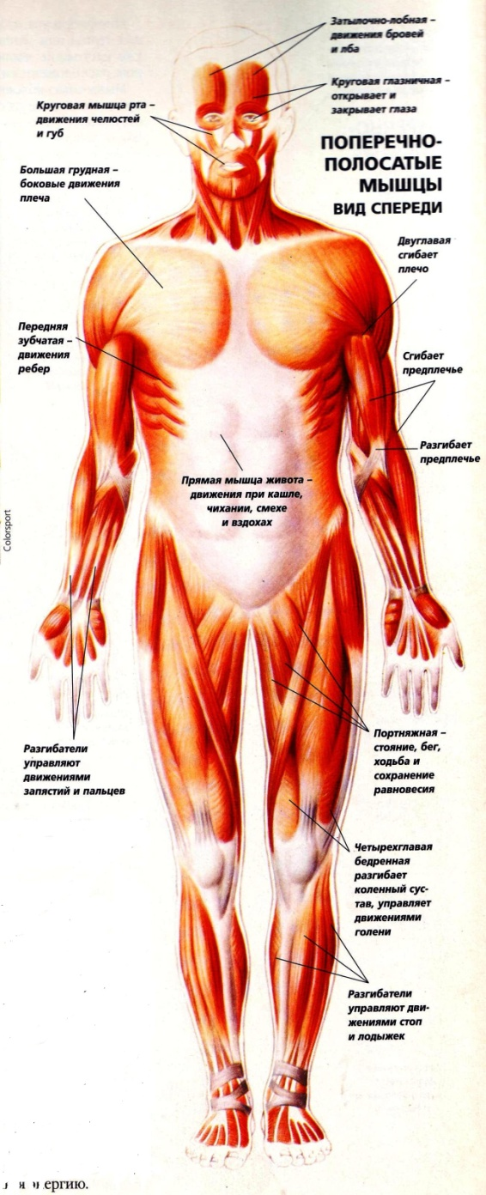
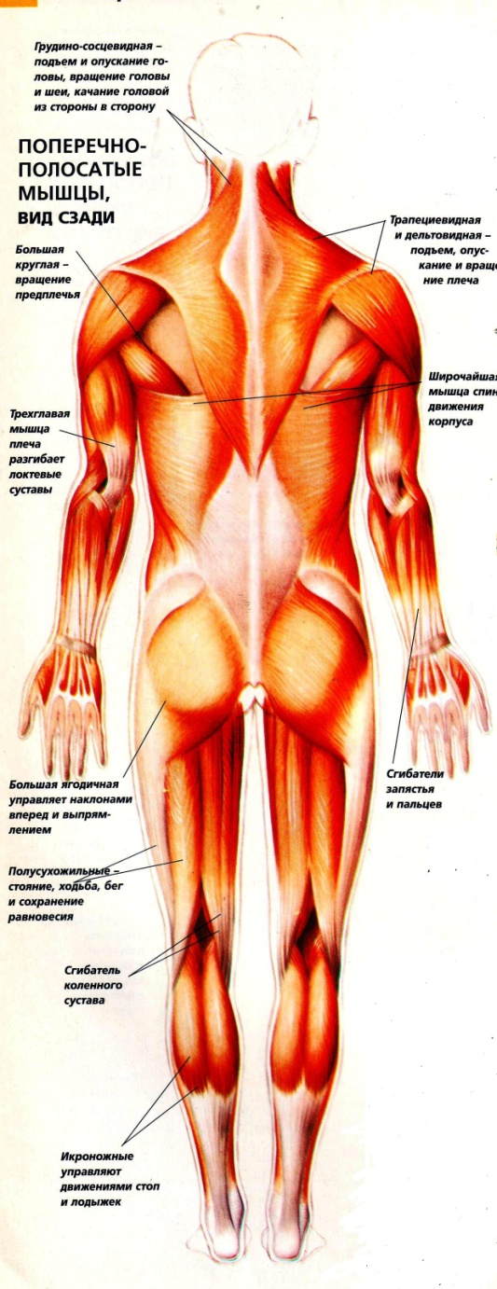
ПОПЕРЕЧНО-
ПОЛОСАТЫЕ
МЫШЦЫ

Slide 6
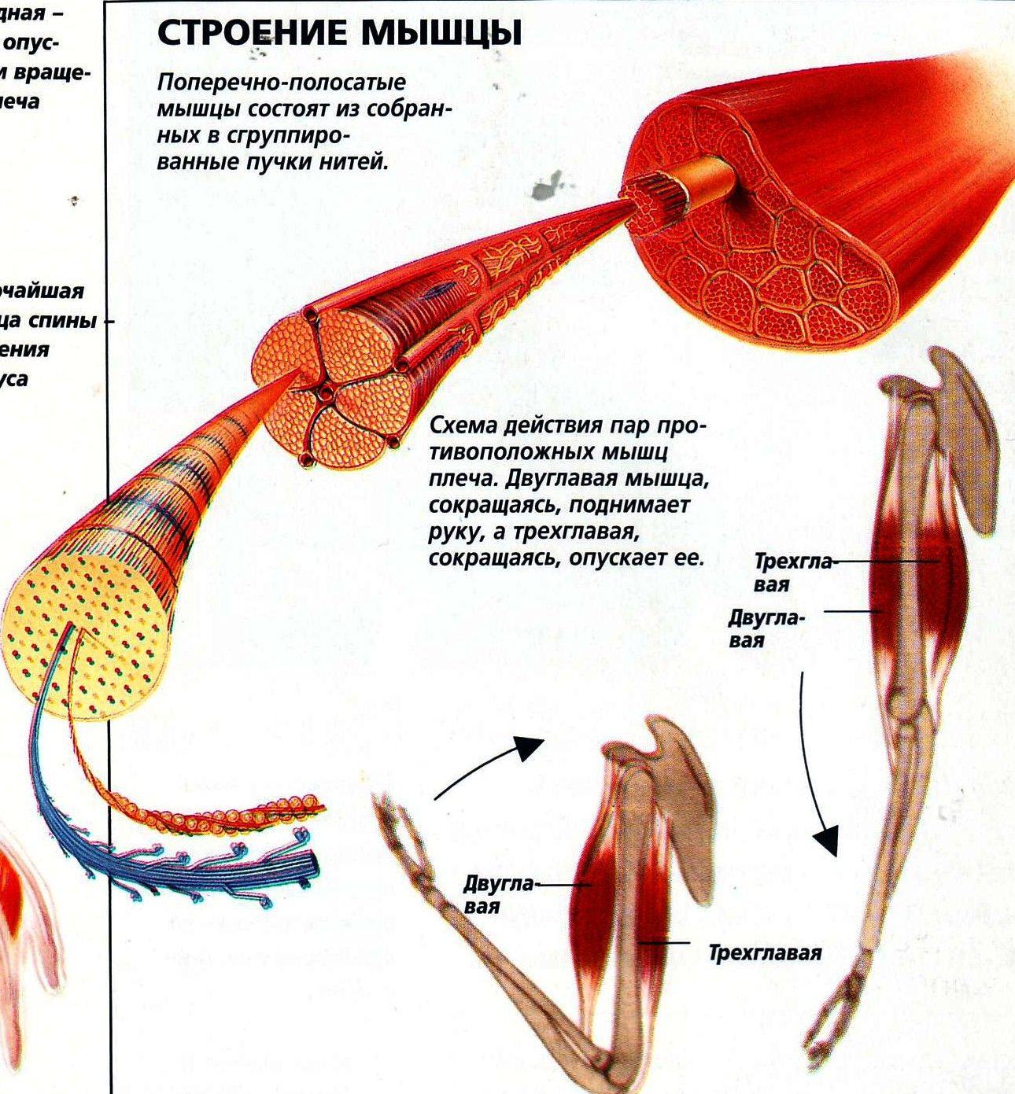
ТРИЦЕПС
БИЦЕПС

Slide 7
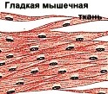
МЫШЦЫ ГОРТАНИ ПРОДВИГАЮТ ПИЩУ В ЖЕЛУДОК

Slide 8
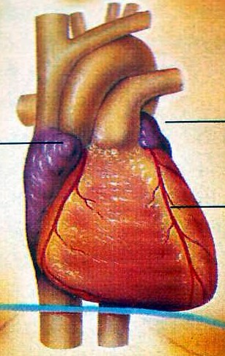
СЕРДЕЧНАЯ МЫШЦА
(ИЗ НЕЁ ЦЕЛИКОМ СОСТОИТ СЕРДЦЕ)

Slide 9
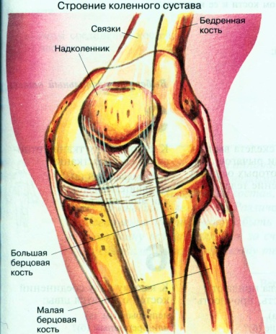
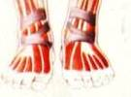
МЫШЦЫ КРЕПЯТСЯ К СКЕЛЕТУ СУХОЖИЛИЯМИ
САМЫМИ МОЩНЫМИ ЯВЛЯЮТСЯ
СУХОЖИЛИЯ
КОЛЕННОГО СУСТАВА
АХАЛЛЕСОВО СУХОЖИЛИЯ

Slide 10
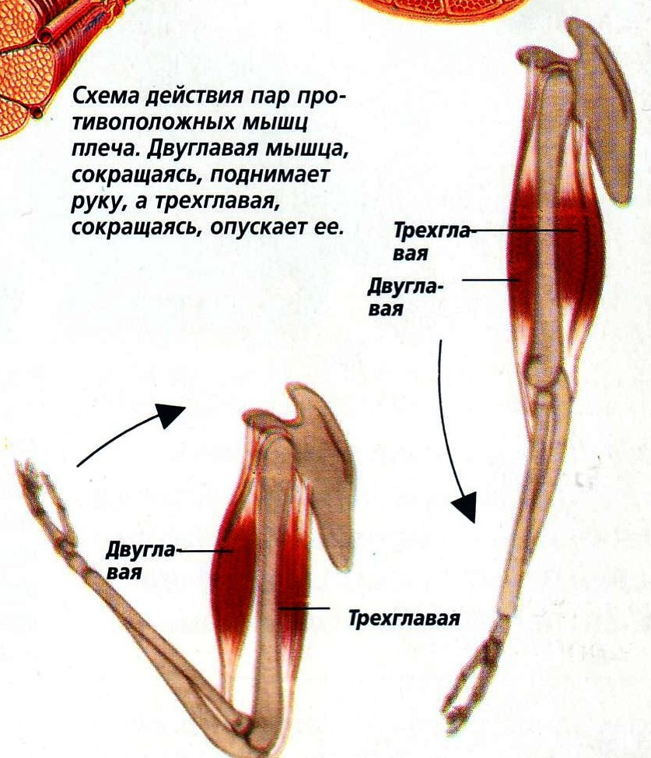
КАК РАБОТАЮТ МЫШЦЫ?
ВОЛОКНА МЫШЕЧНОЙ ТКАНИ МОГУТ СОКРАЩАТЬСЯ, СТАНОВЯСЬ КОРОЧЕ, ИЛИ РАССЛАБЛЯТЬСЯ, ВОССТАНАВЛИВАЯ СВОЮ ДЛИНУ И ТОЛЩИНУ.

Slide 11
КАК РАЗВИВАТЬ МЫШЦЫ?
БЕЗ ТРЕНИРОВКИ МЫШЦЫ БЫСТРО СЛАБЕЮТ. МЫШЦЫ НУЖНО РАЗВИВАТЬ, РЕГУЛЯРНО ВЫПОЛНЯЯ ФИЗИЧЕСКИЕ УПРАЖНЕНИЯ.

Slide 12
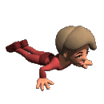
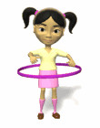
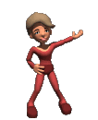
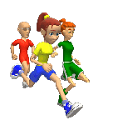
УПРАЖНЕНИЯ СЛЕДУЕТ ДЕЛАТЬ В ПРОВЕТРЕННОМ ПОМЕЩЕНИИ, НАЧИНАЯ С НЕБОЛЬШОЙ РАЗМИНКИ ЧЕРЕЗ ДВА ЧАСА ПОСЛЕ ЕДЫ.
НАГРУЗКУ НА МЫШЦЫ НАДО УВЕЛИЧИВАТЬ ПОСТЕПЕННО, РАЗВИВАЯ ВСЁ ТЕЛО, ЧТОБЫ НЕ НАРУШИТЬ ПРОПОРЦИИ ТЕЛА.

Slide 13
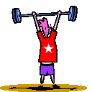
УПРАЖНЕНИЯ С ТЯЖЁЛЫМИ ГАНТЕЛЯМИ НЕЛЬЗЯ НАЧИНАТЬ РАНЬШЕ 13 ЛЕТ, ПОКА НЕ ОКРЕПЛИ КОСТИ.
ДО 13 ЛЕТ!

Slide 14
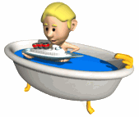
ПОСЛЕ УПРАЖНЕНИЙ СЛЕДУЕТ
ПРИНЯТЬ ДУШ.
ЛУЧШИЙ ОТДЫХ
ДЛЯ МЫШЦ-
КРЕПКИЙ СОН НА
СВЕЖЕМ ВОЗДУХЕ.

